Slide 1

Летопись команды ЮПИД «Светофорчики» МБДОУ д/с 2 – й категории № 1 «Солнышко» п.Целина

Slide 2


Slide 3
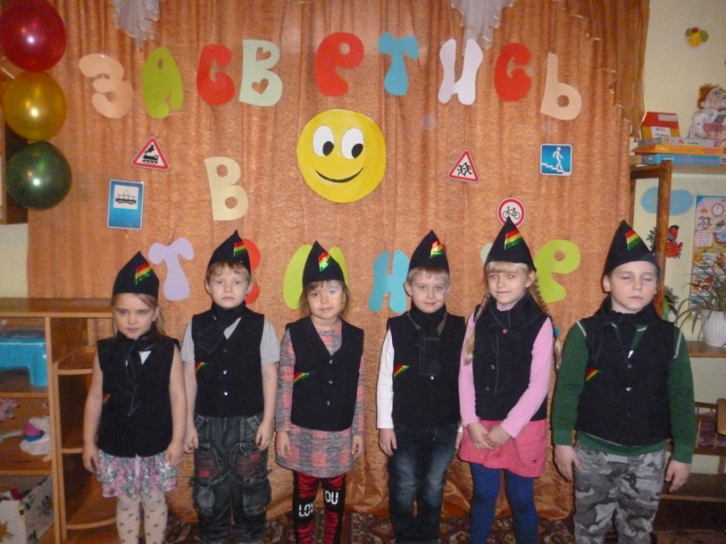
История создания отряда
25 сентября 2014 года согласно приказу № 72-од в МБДОУ д/с 2-й категории № 1 «Солнышко» был создан отряд ЮПИД «Светофорчики»

Slide 4

Цель работы отряда ЮПИД
проводить работу по профилактике детского дорожно-транспортного травматизма в ДОО, пропагандировать безопасное поведение на дороге, формировать ответственность в обеспечении безопасности жизнедеятельности, воспитывать правовую культуру.

Slide 5

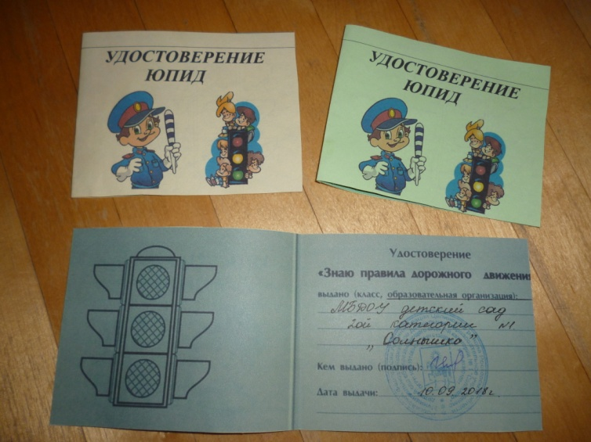
Атрибуты отряда ЮПИД
НАША РЕЧЁВКА
Кто шагает дружно в ряд?
Наш ЮПИДовский отряд!
Мы шагаем дружно в ногу,
Уступите нам дорогу!

Slide 6

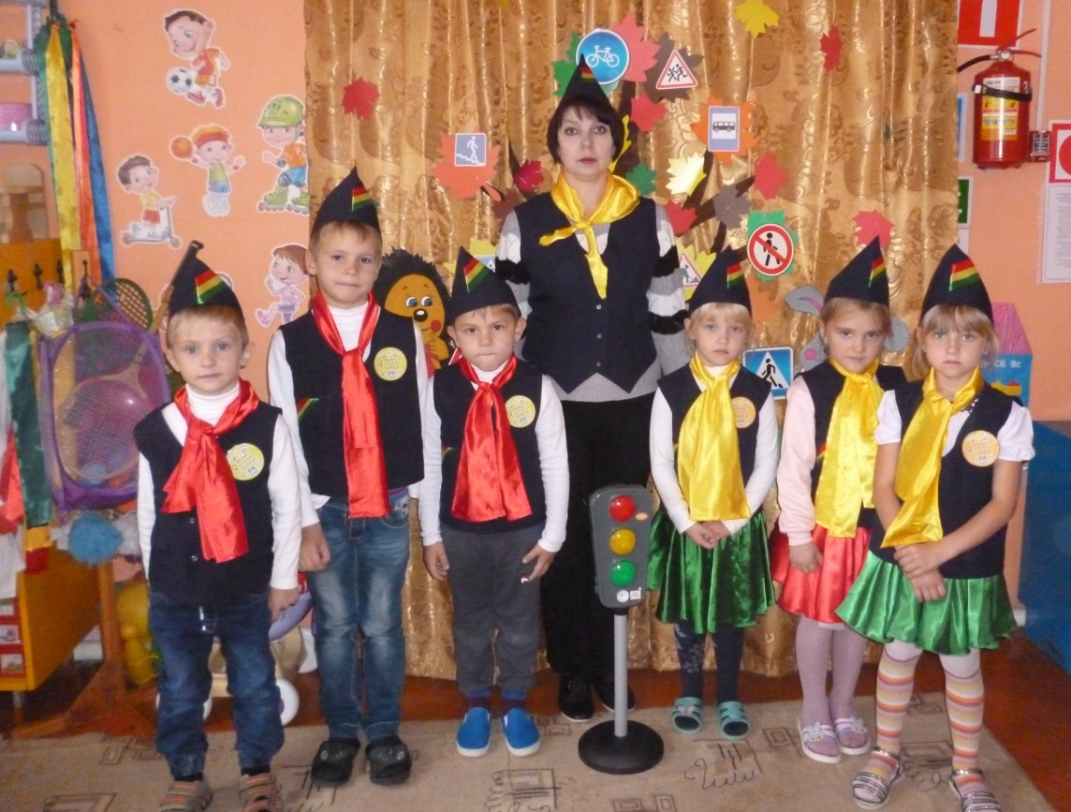
Атрибуты отряда ЮПИД
Эмблема Наша форма

Slide 7


Атрибуты отряда ЮПИД
Наша песня
Песня о правилах ПДД
(на мотив песни Катюша)
I
Ох, стояли знаки на дороге,
Светофор зажег зеленый свет.
Мы спешили с песней к вам ребята
Чтобы дать о правилах совет.
II
Выходили песню заводили
Про того, кто правила не знал,
Кто нарушил правила движенья,
В ДТП серьезно пострадал.
III
Привезут его на скору(ю) помощь,
Гипс наложат, сделают укол,
И тогда на длительное время
Он забудет танцы и футбол.
IV
Долго он лечил свои ушибы,
И ходил на процедуры он.
Выучил все правила движенья,
И теперь их соблюдает он.
Проигрыш
V
Дорогие наши вы ребята!
Выполняйте правила всегда.
Будьте вы и живы и здоровы,
Проживите долгие года.

Slide 8


Формы деятельности команды ЮПИД
Пропагандистская : выступления перед своими сверстниками и родителями, участие в викторинах, соревнованиях, конкурсах, тематических утренниках, праздниках и т.д.
Профилактическая: с участием работников ГИБДД участие команды ЮПИД в акциях, рейдах в микрорайоне ДОУ
Информационная: участие в создании стендов, стенгазет, агитационных листовок, макетов, дорожной атрибутики и др.

Slide 9
Обязанности юного помощника инспектора движения
Дорожить честью, званием юного помощника инспектора движения, активно участвовать в делах команды, своевременно и точно выполнять задания руководителя.
Изучать Правила дорожного движения.
Вести разъяснительную работу по пропаганде ПДД среди воспитанников ДОУ.

Slide 10
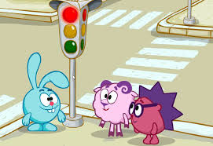
Права юного помощника инспектора движения
Имеет право участвовать в обсуждении всех
вопросов, относящихся к деятельности команды .
Участвовать в смотрах ЮПИД, конкурсах и соревнованиях; выступлении агитбригад и профилактических мероприятиях разного уровня.
Носить установленные знаки различия ЮПИД,
Может быть награжден грамотами, ценными
подарками за активную работу в команде.

Slide 11
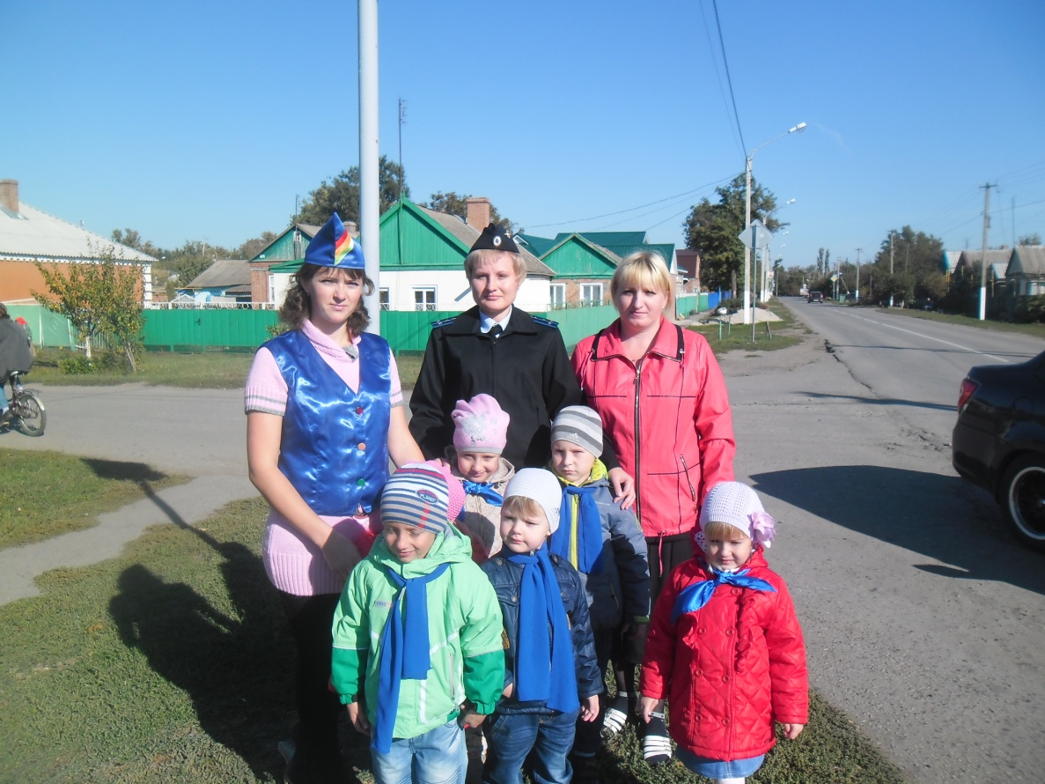
2014 год – 2015 год Первым руководителем отряда ЮПИД стала Шилина Виктория Генадьевна

Slide 12
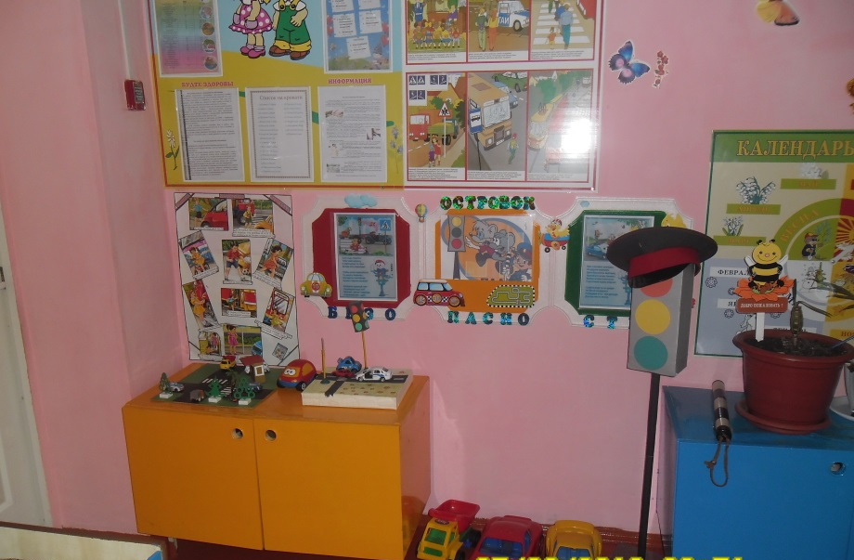
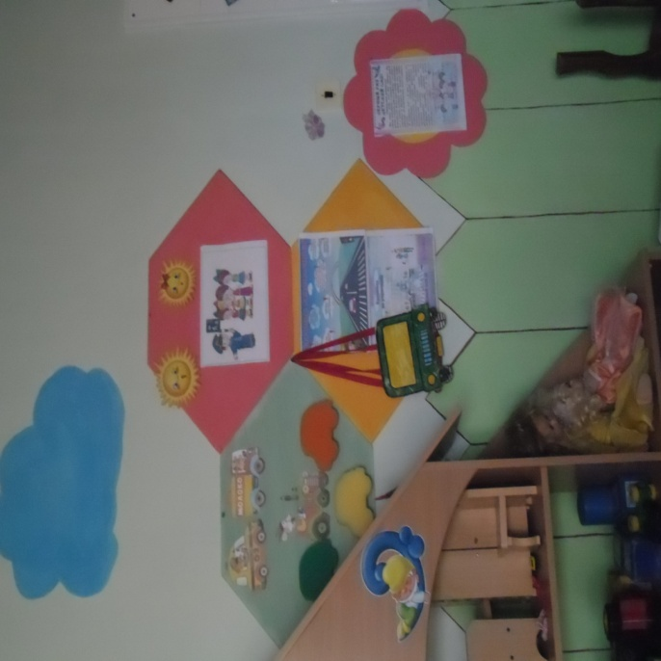
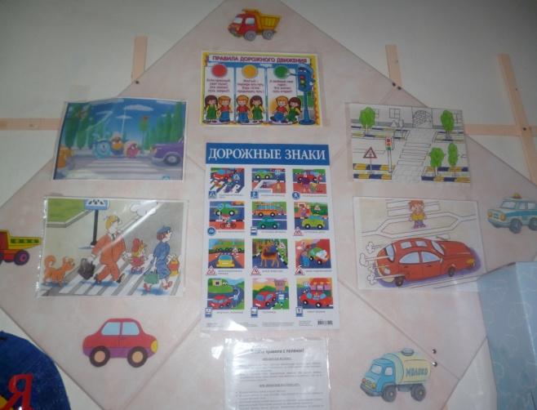
2014 год – 2015 год Создание уголков безопасности в каждой группе

Slide 13
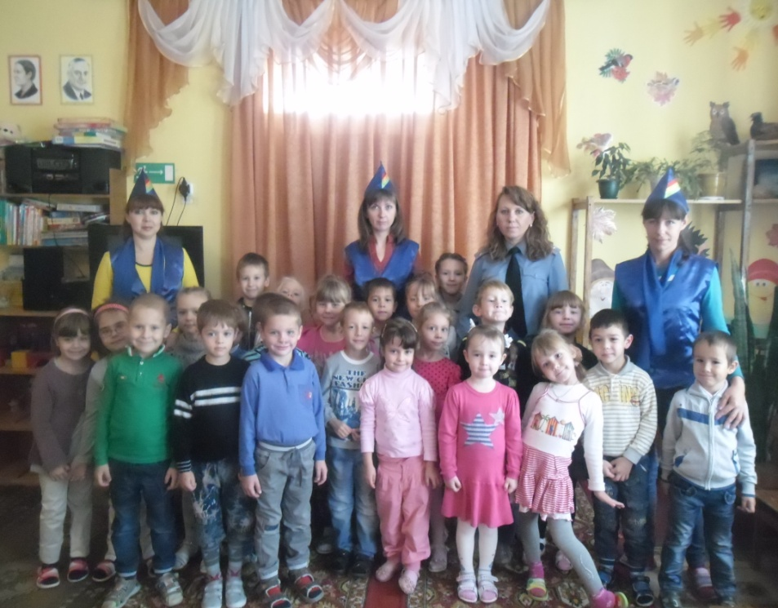
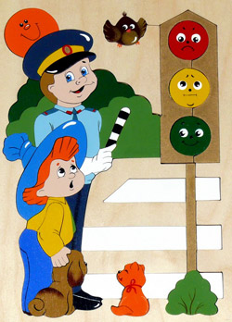
2014 год – 2015 год Встреча с сотрудником ГИБДД

Slide 14
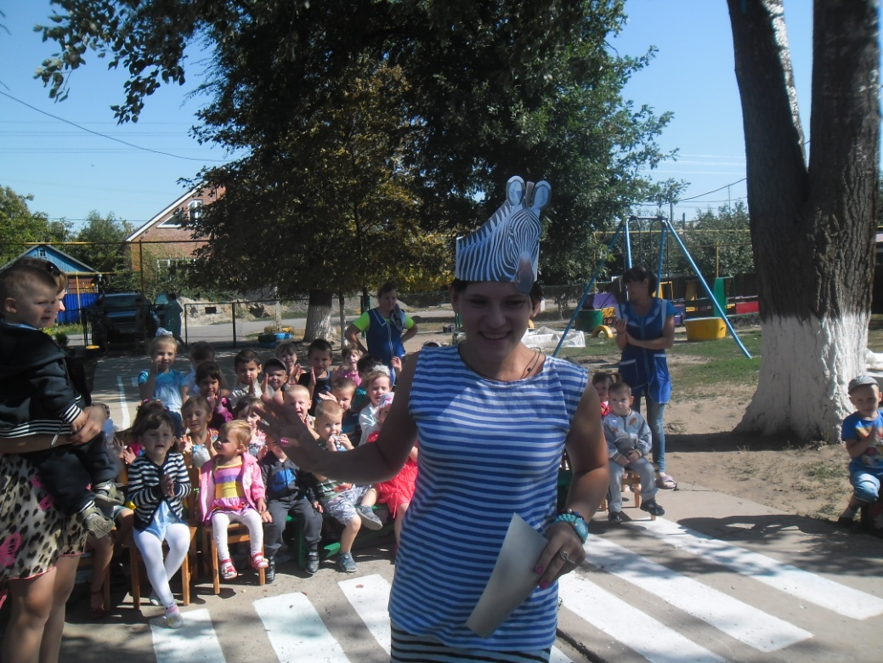
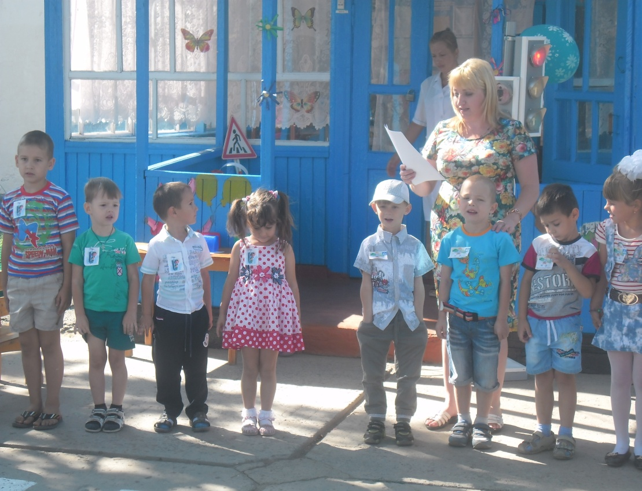
2014 год – 2015 год Проект «Зебра пришла в детский сад!

Slide 15
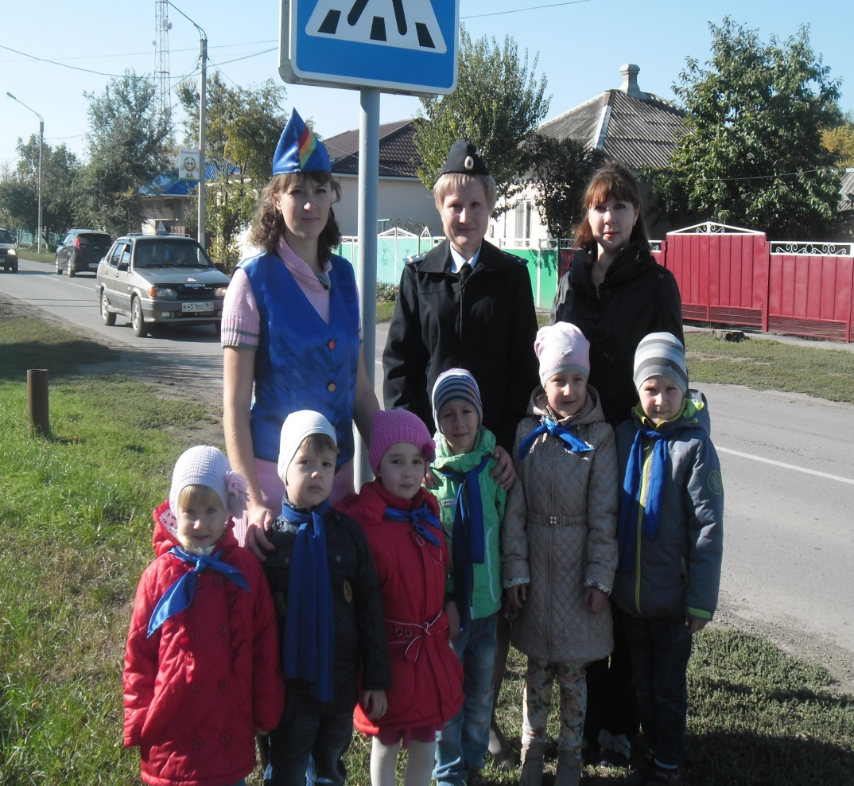
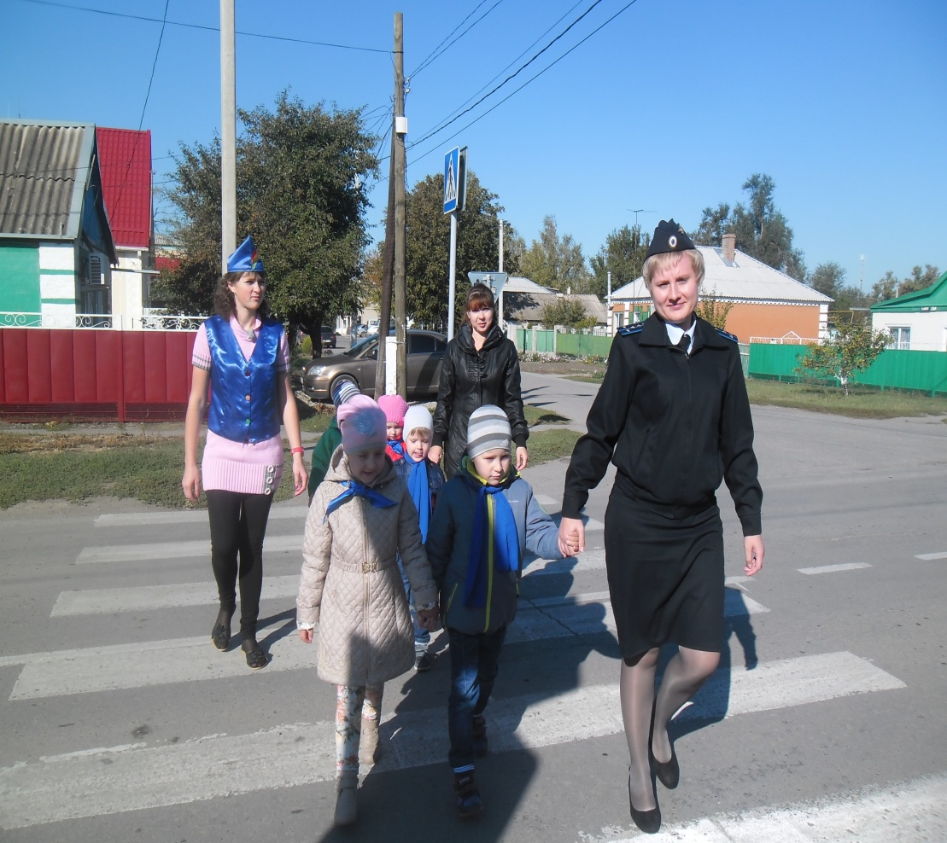
2014 - 2015 год Акция «Пешеход – на переход»

Slide 16
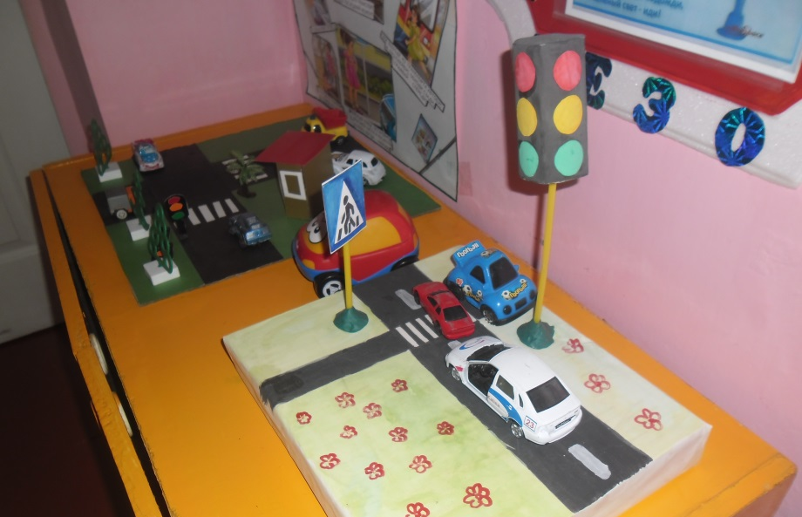
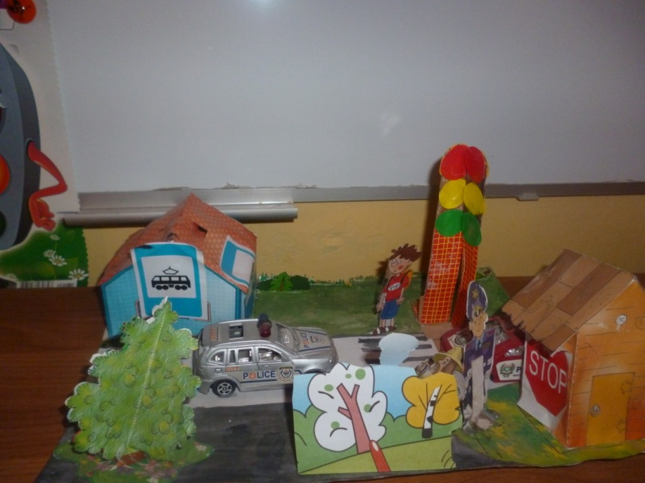
2014 - 2015 год Изготовление макетов

Slide 17
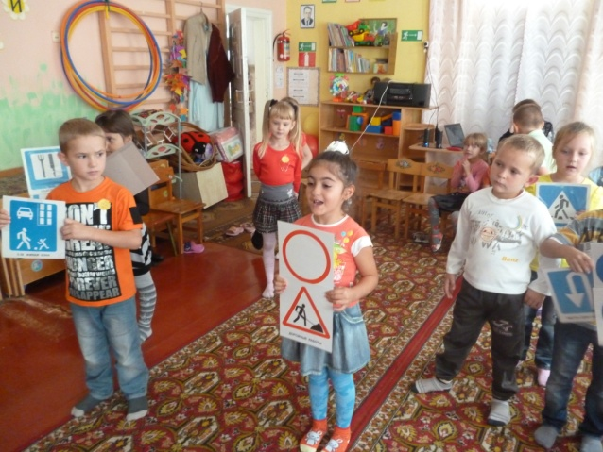
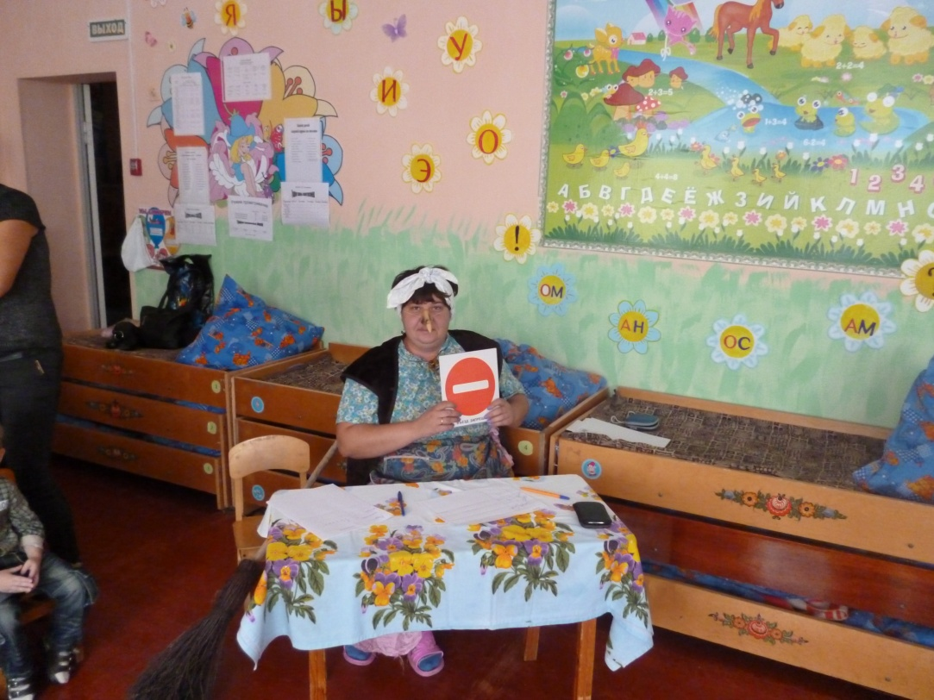
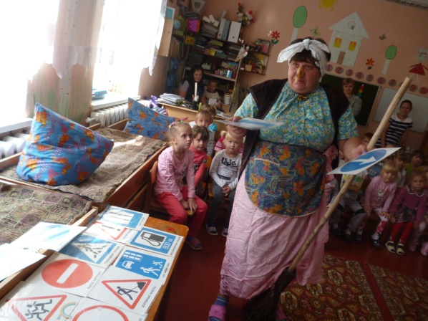
2014 - 2015 год Тематический праздник «Приключение Бабы Яги на дороге»

Slide 18
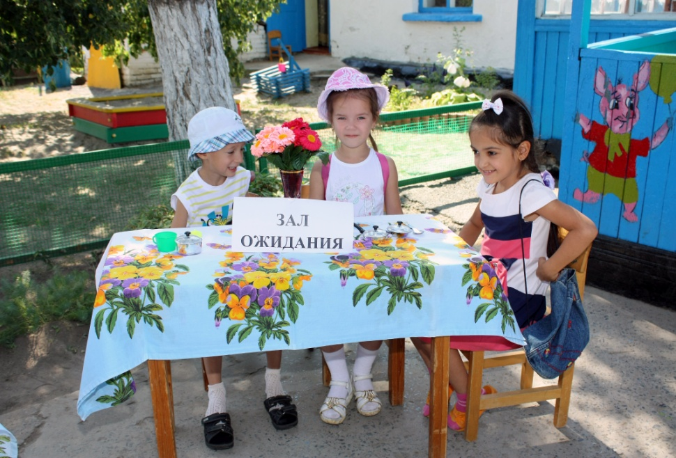
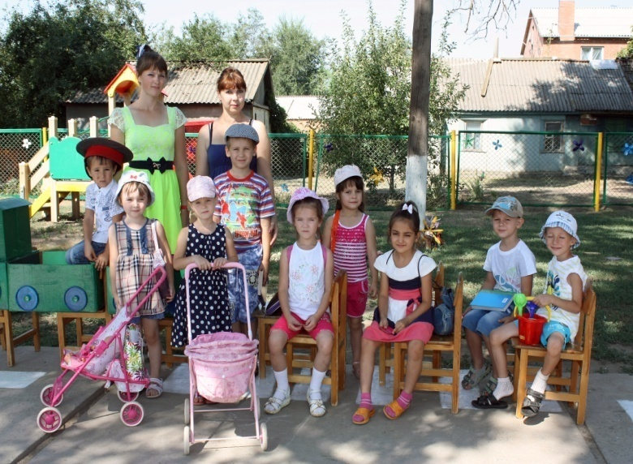
2014 - 2015 год Участие в районном конкурсе по ПДД сюжетно – ролевая игра «Веселый паровозик»

Slide 19
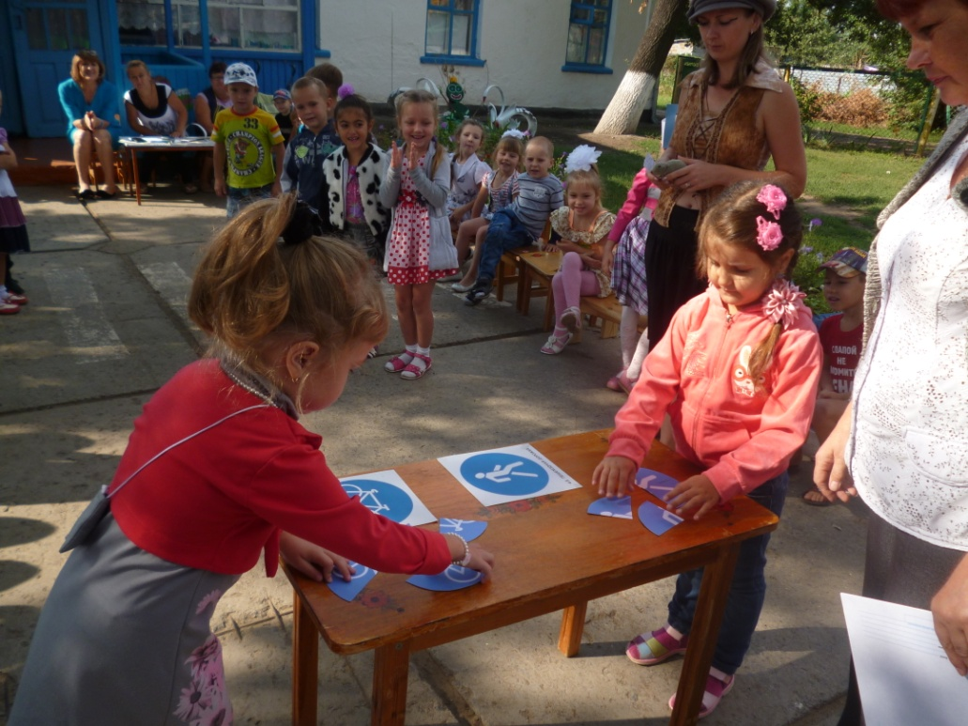
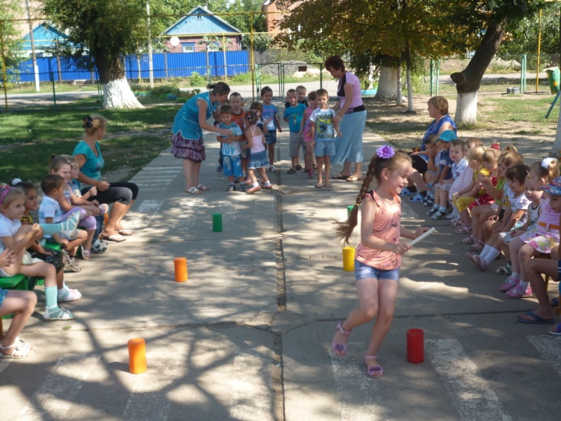
2014 - 2015 год Спортивный праздник с элементами ПДД «Страна Светофория»

Slide 20
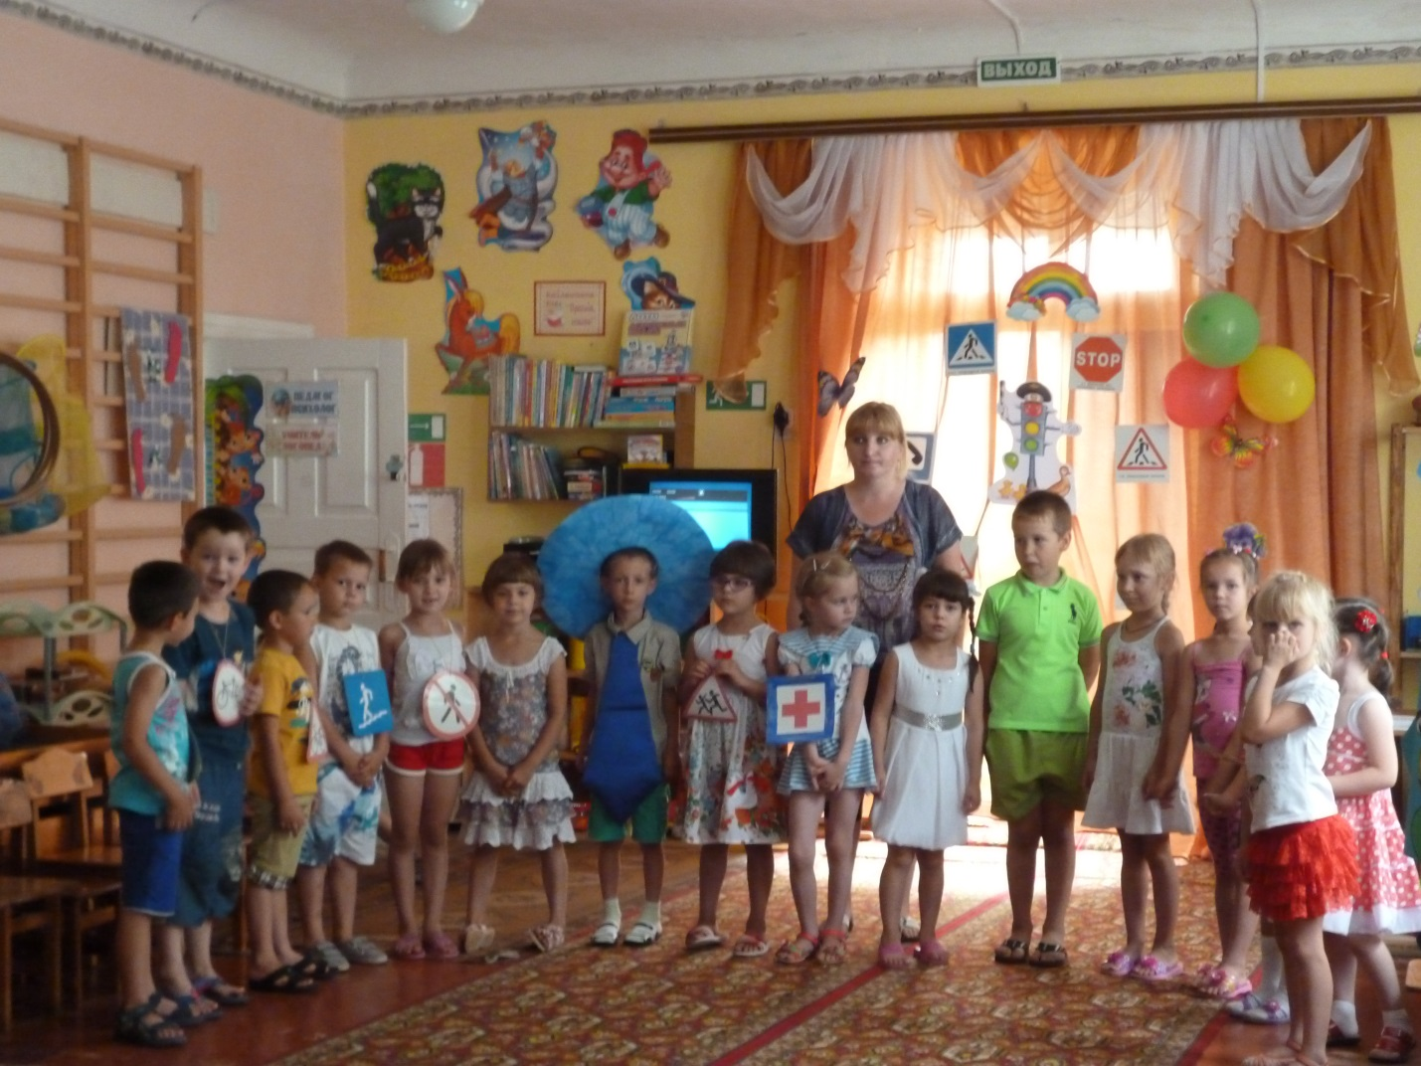
2015 - 2016 год
Вторым руководителем отряда ЮПИД стала Семикина Виктория Михайловна

Slide 21
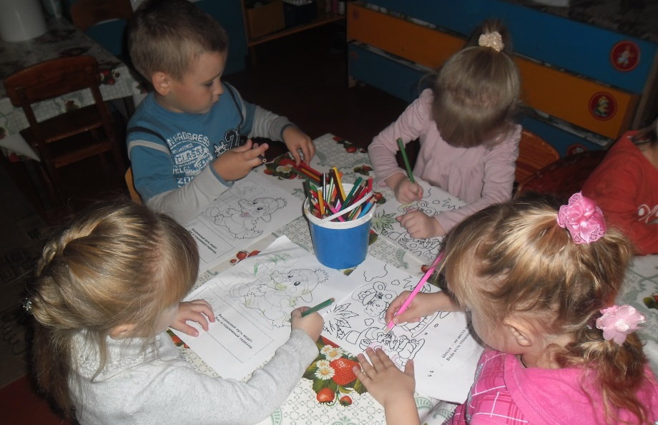
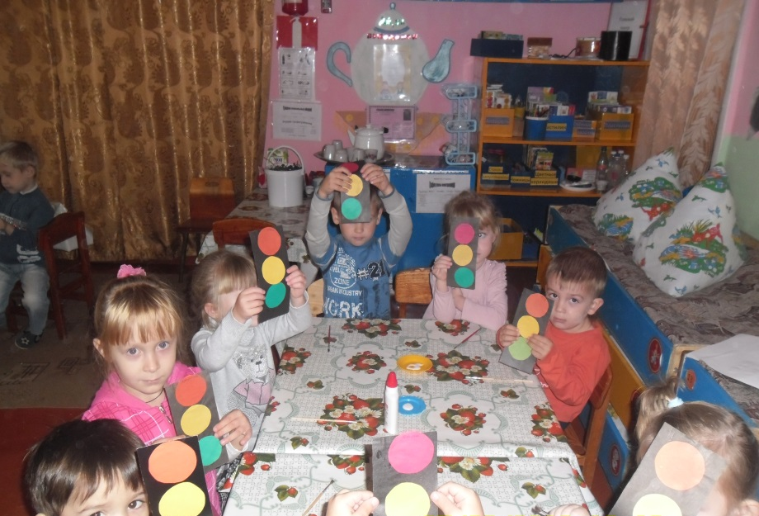
2015 - 2016 год Информационная деятельность :
Участие в создании дорожной атрибутики

Slide 22
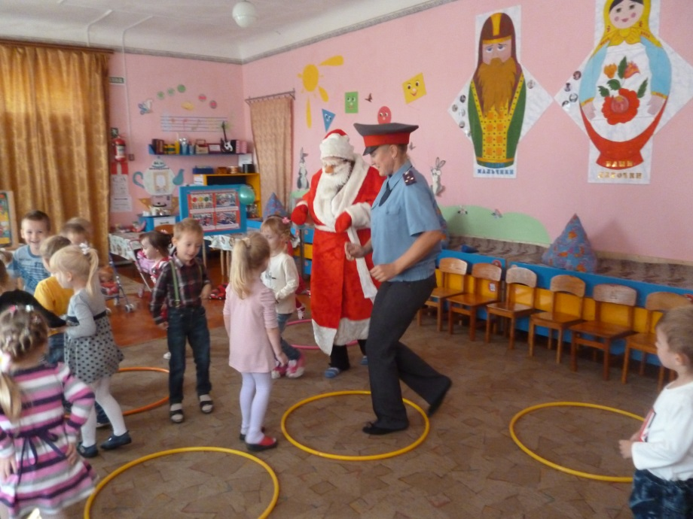
2015 – 2016 год
Пропагандистская деятельность :
участие в тематическом празднике «Свистулькин в гостях у детей»

Slide 23
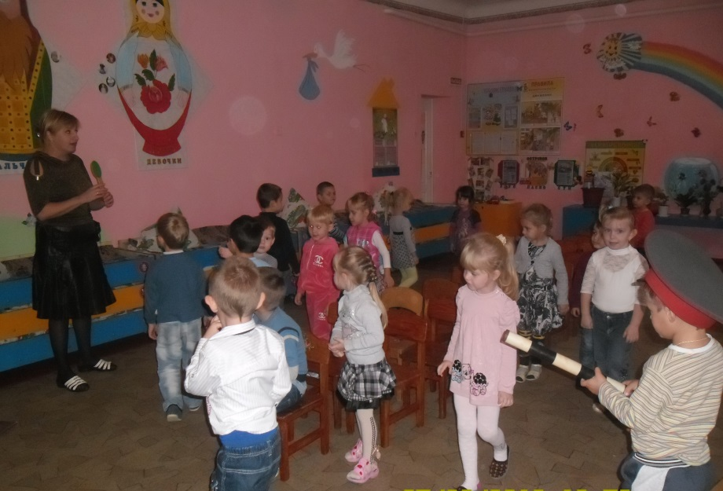
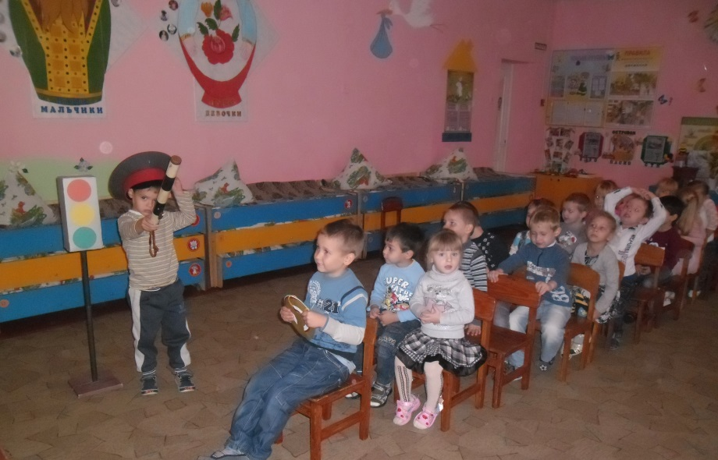
2015 - 2016 год Пропагандистская деятельность :
Участие в сюжетно – ролевых играх

Slide 24
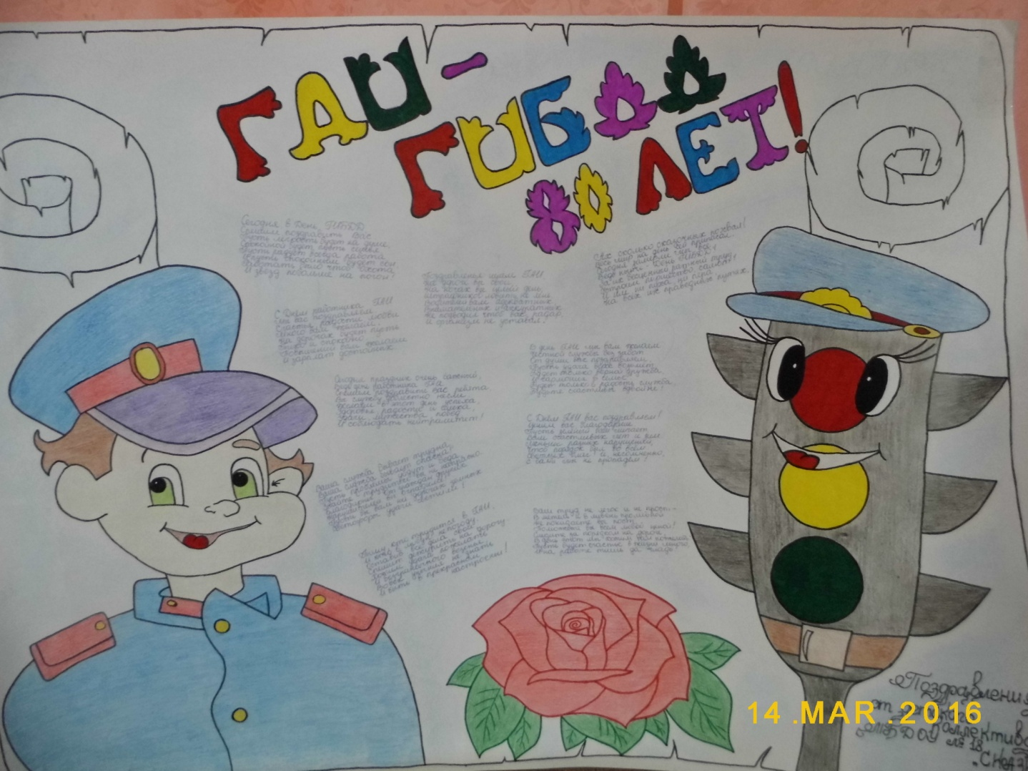
2015 - 2016 год Пропагандистская деятельность :
Участие команды ЮПИД в районном конкурсе поздравительных стенгазет «ГАИ – ГИБДД 80 ЛЕТ!»

Slide 25
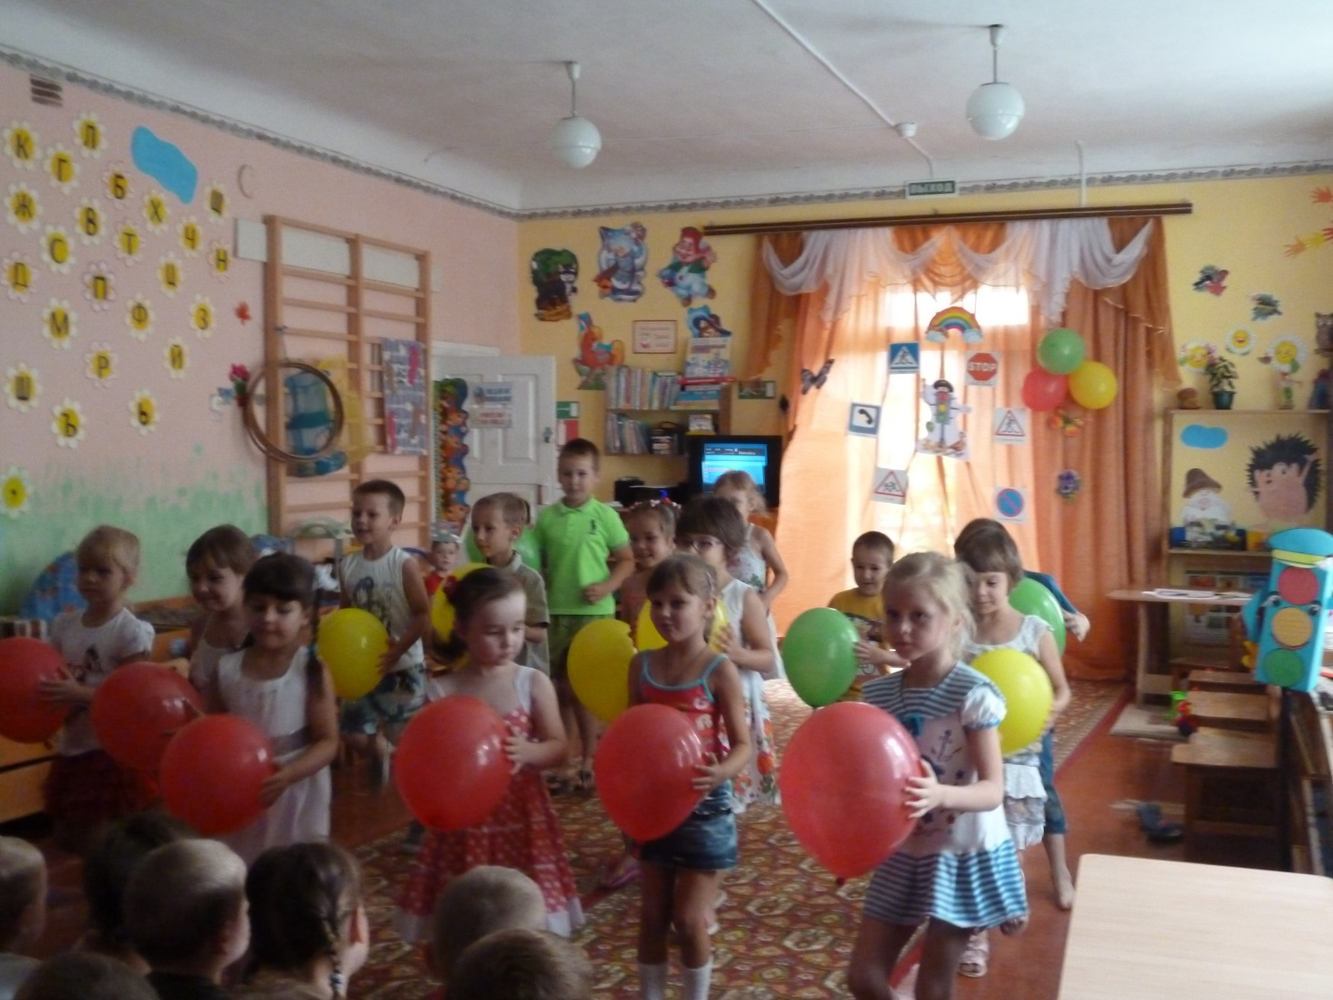
2015 - 2016 год
Участие команды ЮПИД в «Автодискотеке»

Slide 26
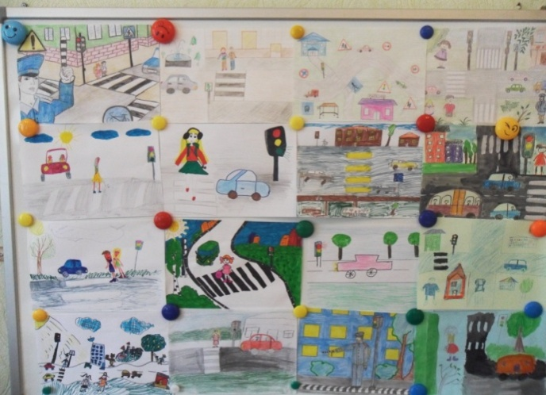
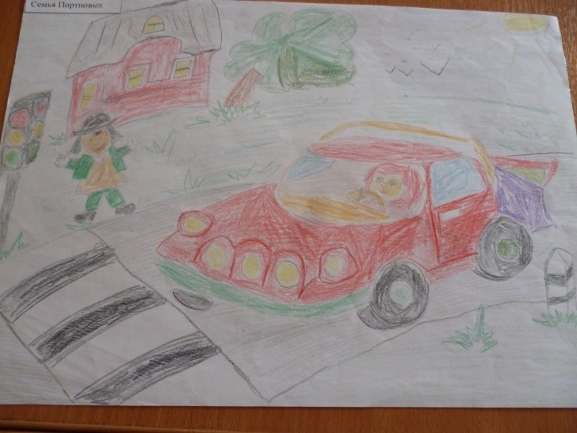
2015 - 2016 год
Участие команды ЮПИД в выставке рисунков «Дорожная азбука»

Slide 27
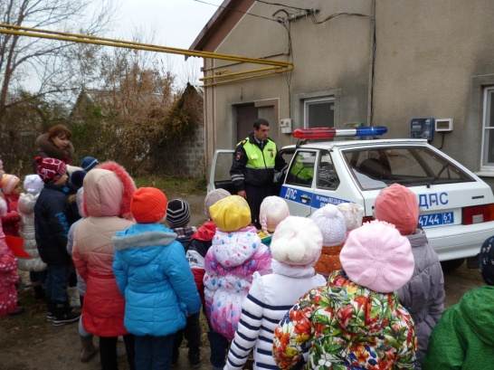
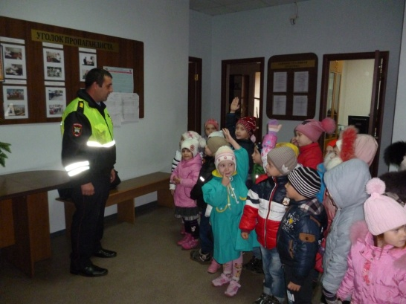
2015 - 2016 год Встреча с сотрудником ГИБДД Коломиец А.Е.

Slide 28
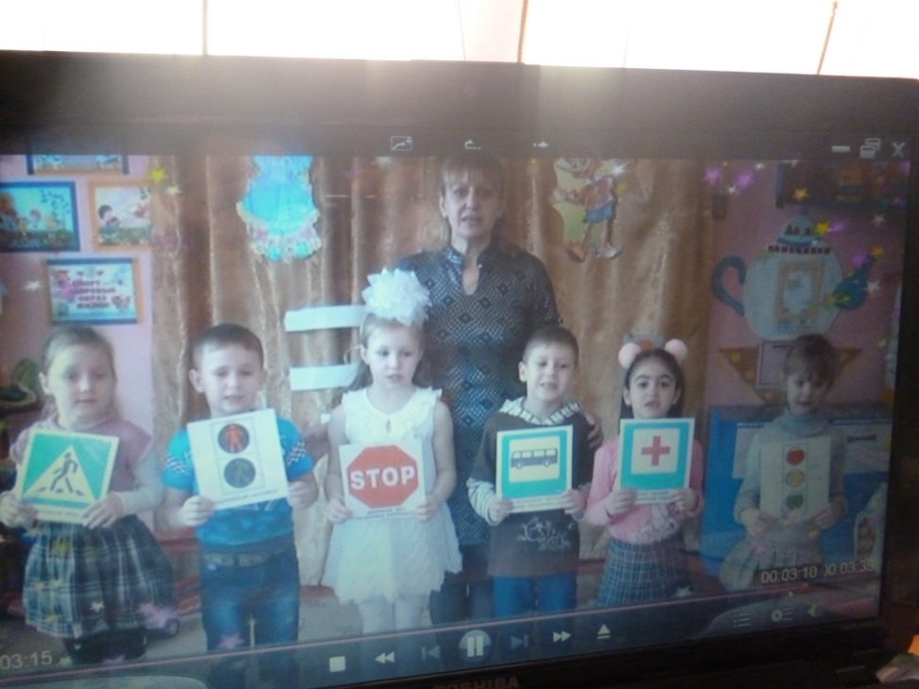
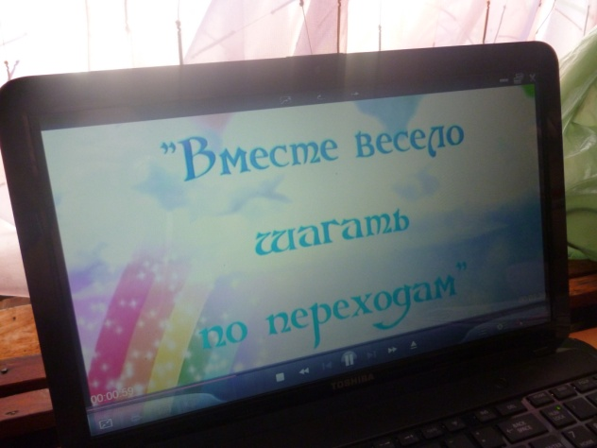
2015 – 2016 год Участие в районном конкурсе «Соблюдаем ПДД – предупреждаем ДТП»
Сочинение песни о ПДД юпидовцами вместе с родителями «Вместе весело шагать по переходам»

Slide 29
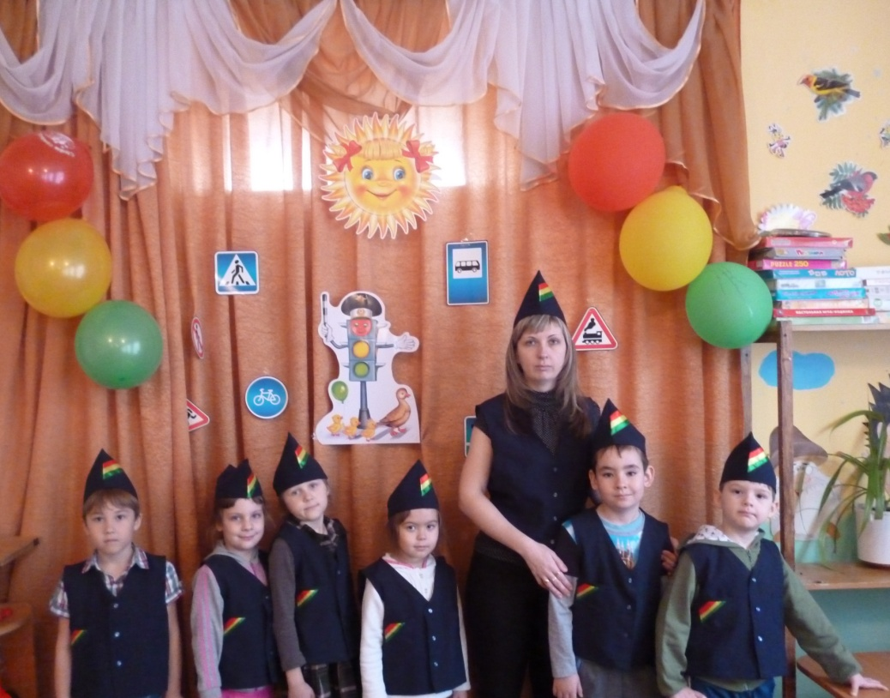
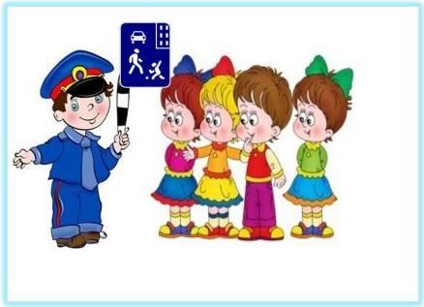
2016 - 2017 год
Третьим руководителем отряда ЮПИД была
Беднова Светлана Владимировна

Slide 30
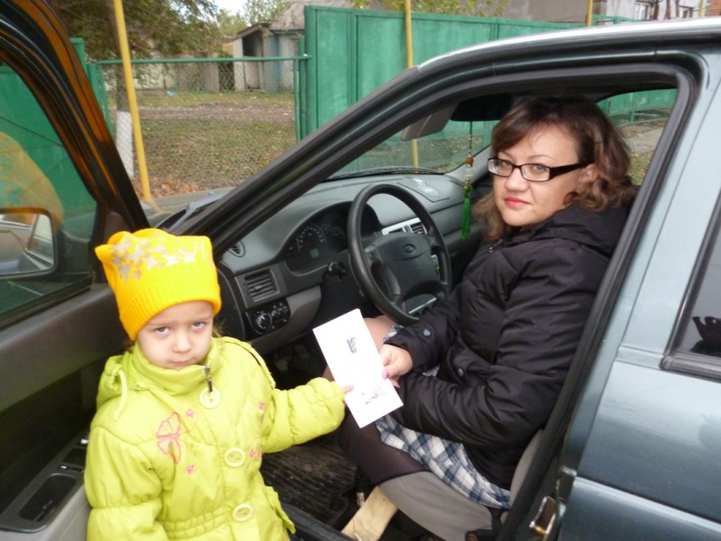
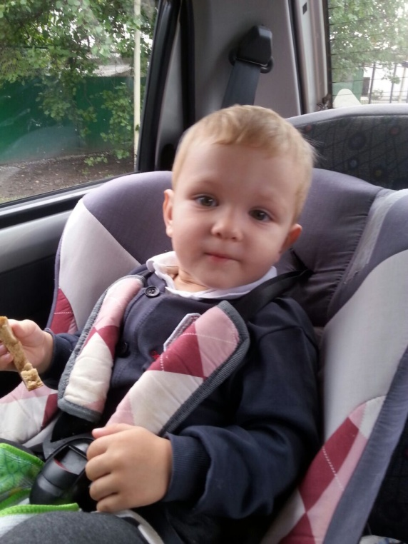
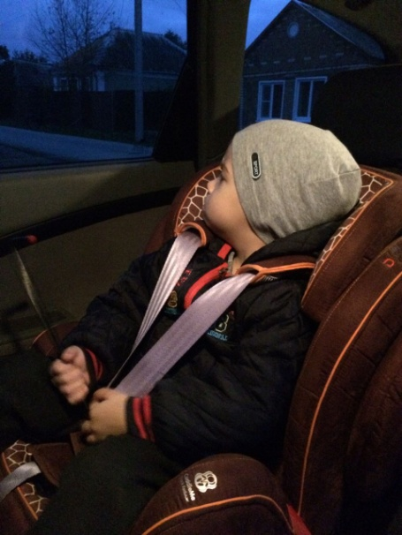
2016 - 2017 год
Акция «Автокресло»

Slide 31
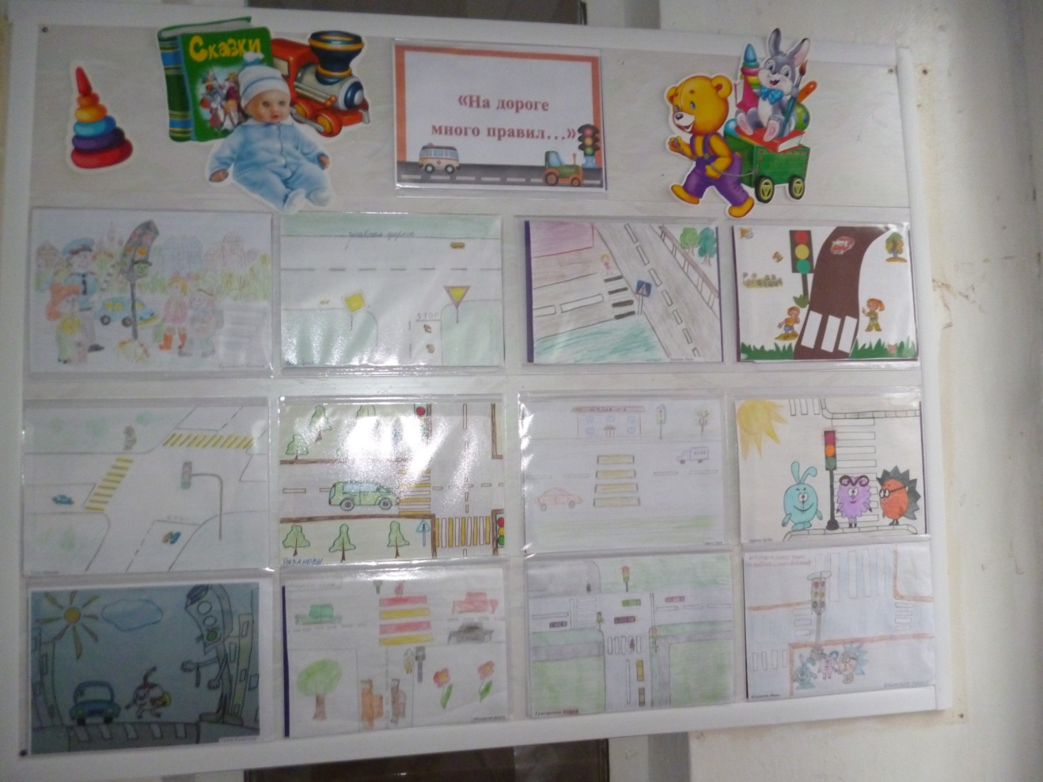
2016 - 2017 год
Организация выставки «На дороге много правил»

Slide 32
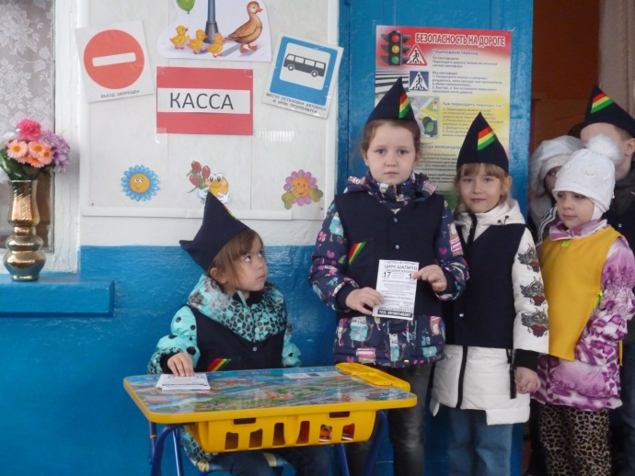
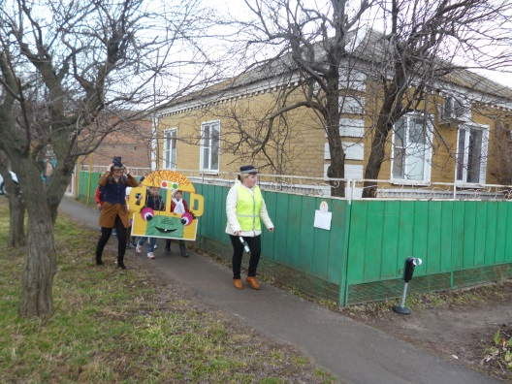
2016 - 2017 год Пропагандистская деятельность :
Участие команды ЮПИД в районном конкурсе «Путешествие в страну дорожных знаков
Номинация «Шагающий автобус»

Slide 33
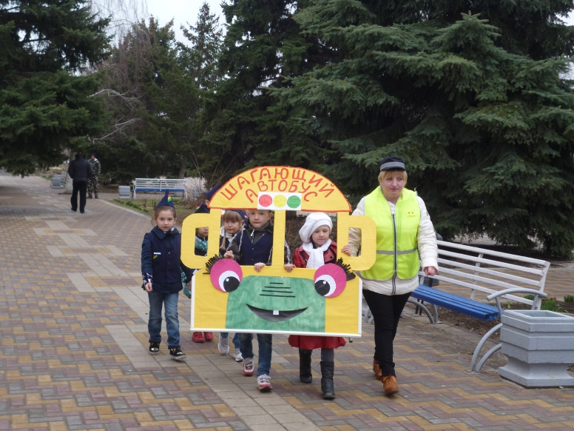
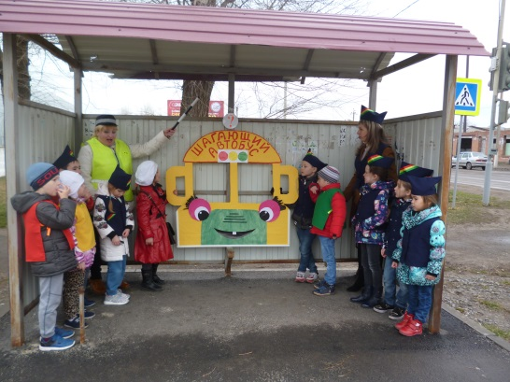
2017 год
Дом по улице идет в детский сад ребят везет
Не на курьих тонких ножках , а в резиновых сапожках»

Slide 34
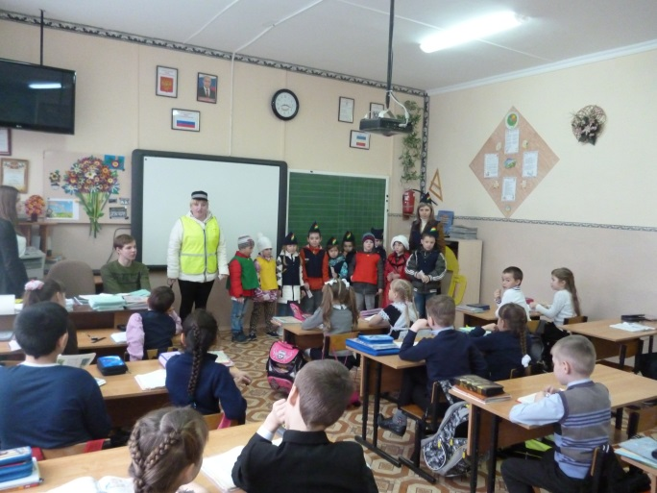
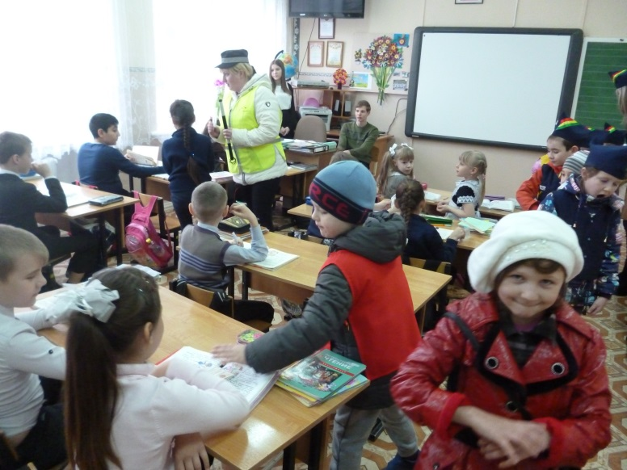
2016 – 2017 г Встреча команды ЮПИД с первоклассниками МБОУ ЦСОШ № 1
«ПДД мы изучаем, и поделимся тем, что знаем!!!»

Slide 35
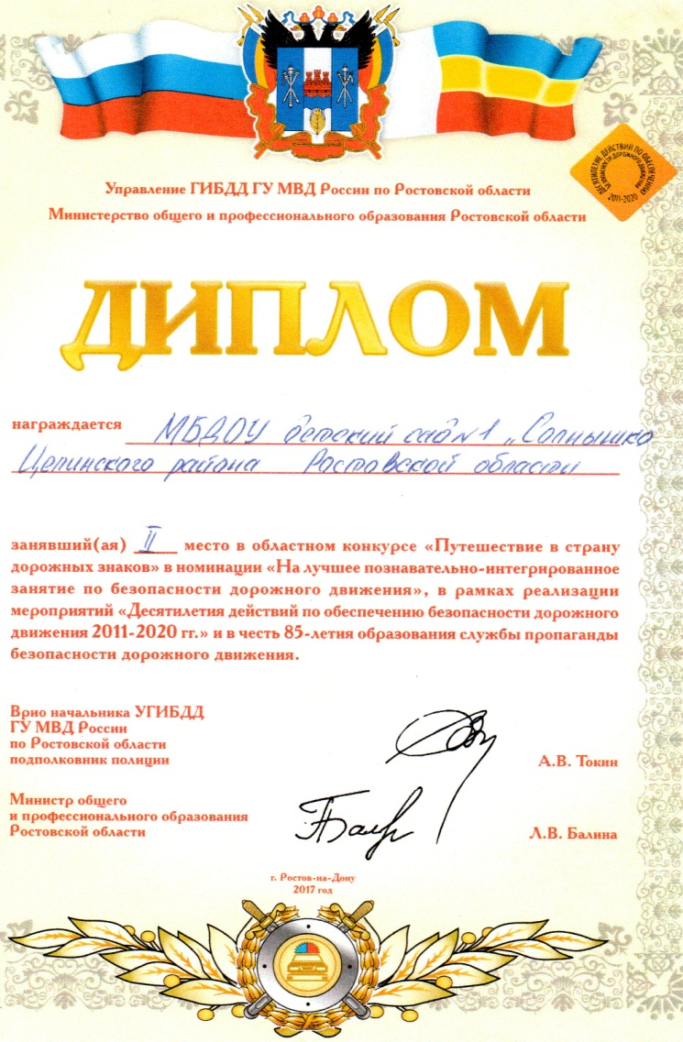
2016 – 2017 г
Команда ЮПИД заняла 2 место в областном конкурсе «Путешествие в страну дорожных знаков» в номинации « На лучшее познавательно – интегрированное занятие по БДД»

Slide 36




2016 – 2017 г Тематический праздник с участием сотрудника ГИБДД
«Засветись в темноте»

Slide 37

2017 – 2018 г
Четвертым руководителем отряда ЮПИД снова стала
Беднова Светлана Владимировна

Slide 38

2017 – 2018 год
Педагогическому коллективу МБДОУ во главе с руководителем отряда ЮПИД Бедновой С.В. вручена
Грамота за участие в конкурсе поздравительных открыток среди ДОУ «Пропаганда – верный друг малышей

Slide 39


2017 – 2018 год Участие в акции «Пешеход и переезд»

Slide 40


2017 – 2018 год За годы существования ЮПИД , ребята участвовали и в интернет – конкурсах по ПДД

Slide 41


2017 – 2018 год Акция «Письмо водителю»
Дети из команды ЮПИД «Светофорчики» приняли участие в региональной акции «Письмо водителю»
В своих письмах мы обратились к водителям с просьбами быть внимательнее на дороге и не нарушать ПДД, пользоваться ремнями безопасности и авто креслами для перевозки детей. Помнить, что жизнь детей – в их руках!

Slide 42


2017 – 2018 год Изготовление макетов «Дорога»

Slide 43





2017 – 2018 год Театр «Королевство праздника» в гостях у ребят со сказкой «Зебра и непослушный мальчик Петя»

Slide 44
2018 - 2019 год
Пятым руководителем отряда ЮПИД была назначена
Фарапонова Марина Николаевна

Slide 45



2018 – 2019 год Юпидовцы приняли участие в квест - игре по ПДД «Сокровища пиратов»

Slide 46

2018 – 2019 год Традиционная встреча с работником ГИБДД Профилактическая беседа «Велосипед и я!»

Slide 47



2018 – 2019 год
Дети из команды ЮПИД «Светофорчики» изготавливали свой безопасный путь «Дом – детский сад- дом»

Slide 48



2018 – 2019 год Юпидовцы придумывали и макеты «Безопасный путь домой»

Slide 49



2018 - 2019 год
Развлечение по ПДД «Это нужно знать тебе и мне»

Slide 50


2018 - 2019 год
Участие в интернет – конкурсе по ПДД
команды ЮПИД

Slide 51

2019- 2020 год
Следующим руководителем отряда ЮПИД была назначена Жмаева Елена Сергеевна

Slide 52

2019 – 2020 год Сетевое взаимодействие с командой ЮИД МБОУ ЦСОШ № 1

Slide 53


2019 – 2020 год
Детям из команды ЮПИД «Светофорчики»очень понравилось изготавливать тематические папки по ПДД (лепбуки)

Slide 54


2019 – 2020 год
А еще наши ребята очень любят посещать театрализованные представления по ПДД Ростовского молодежного театра

Slide 55


2019 - 2020 год
Участие в интернет – конкурсе по ПДД
Ребят из команды ЮПИД

Slide 56

2019 - 2020 год
Наши ребята приняли участие в районном этапе областного конкурса «Инновационный подход к проведению обучающих занятий по ПДД с воспитанниками ДОУ»
в марте 2020 года

Slide 57

2019 – 2020 год
С каждым годом в нашем саду совершенствуется учебно – материальная база:
В 2019 году были приобретены современные учебные пособия по ПДД и
Модульный городок

Slide 58

2019 - 2020 год
Благодаря комиссии
«За безопасность дорожного движения и инициативной группе «Родительский патруль» в 2019 году был приобретен интерактивный стол для обучения детей Правилам Дорожного движения.

Slide 59

2019 - 2020 год
Госинспекции помочь Все ЮПИДовцы не прочь! Смена новая спешит – Пусть растет состав ЮПИД!

Slide 60

2020 - 2021 год
В этом году руководителем отряда ЮПИД была назначена
Чичева Елена Ивановна
(инструктор ФК)

Slide 61

Месячник «Детям – безопасная железная дорога!»
В период с 31.08.20 по 30.09.20 проводился месячник «Детям – безопасная железная дорога!», в течение которого были организованы
специальные занятия по профилактике транспортных происшествий в зоне движения поездов.

Slide 62

Октябрь 2020 год
Наши ребята приняли участие в районном этапе областного конкурса
«Лучшее обучающее занятие по ПДД с воспитанниками ДОУ среднего дошкольного возраста»

Slide 63


В 2020 году были приобретены современные учебные пособия по ПДД
Дидактические игры по ПДД
Шнуровки по ПДД

Slide 64


В 2021 году ДОУ продолжает пополнять материально – техническую базу по ПДД
«Умные» книжки по ПДД
Пазлы «Транспорт»

Slide 65


Участие команды ЮПИД в конкурсах

